Slide 1

El CRAI DE LA UB:
recursos i serveis
1

Slide 2
CRAI UB - Recursos i Serveis
Escola de Doctorat
Bona tarda.
La sessió començarà a les 16h.
Ana Martínez. CRAI Biblioteca de Física i Química
Mina Nabona. CRAI Biblioteca de Matemàtiques i Informàtica
2
Notes:
2

Slide 3

Per tal d’accedir a les Biblioteques del CRAI de la Universitat de Barcelona heu de sol·licitar cita prèvia per consultar el fons o disposar d'un seient d'estudi.
3
Notes:
3

Slide 4








Instruccions d’accés:
Comproveu horari apertura Sol·liciteu reserva Feu servir gel hidroacolhòlic Feu servir mascareta
Espereu a ser atesos Seieu als llocs nets Marqueu el seient que heu utilitzat Deixeu les obres consultades als carros
4
Notes:
4

Slide 5
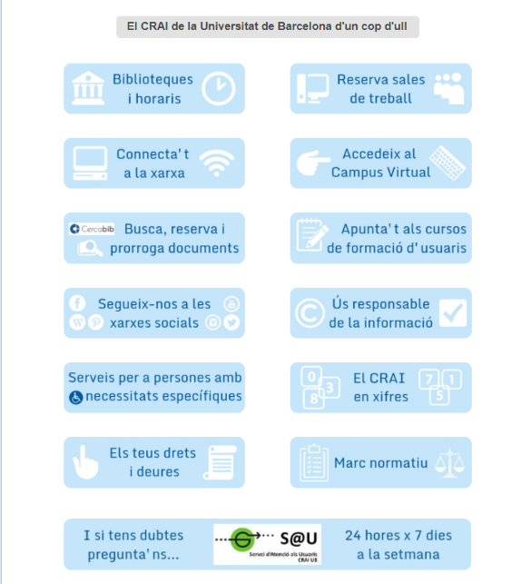
Què és el CRAI?
És el Centre de Recursos per a l’Aprenentage i la Investigació de la Universitat de Barcelona.
5
Notes:
5

Slide 6

Què fem?
Permet accedir a tots els serveis i recursos que ofereix la Universitat per a l’aprenentatge i la recerca.
Facilita l’accés a la informació i a les noves tecnologies en un entorn més dinàmic i fàcil d’utilitzar, i s’adapta a les necessitats dels usuaris
6
Notes:
6

Slide 7
Què som?
Conductors de l’accés obert i la ciència oberta, i disseminadors del coneixement científic generat a la UB. Participants actius a diferents consorcis bibliotecaris. Custodis digitals del patrimoni bibliogràfic de la UB Socials, innovadors i trencadors. Assessors. Creadors de continguts. Garants de qualitat i excelència
Notes:
7

Slide 8
Al vostre CRAI Biblioteca trobareu
6.500 74 16 166 +2400 WiFi | punts de lectura sales d’estudi sales d’ordinadors ordinadors portàtils punts connexió elèctrica UB i Eduroam
Instal·lacions
Equipaments específics segons especialitats
Notes:
8

Slide 9
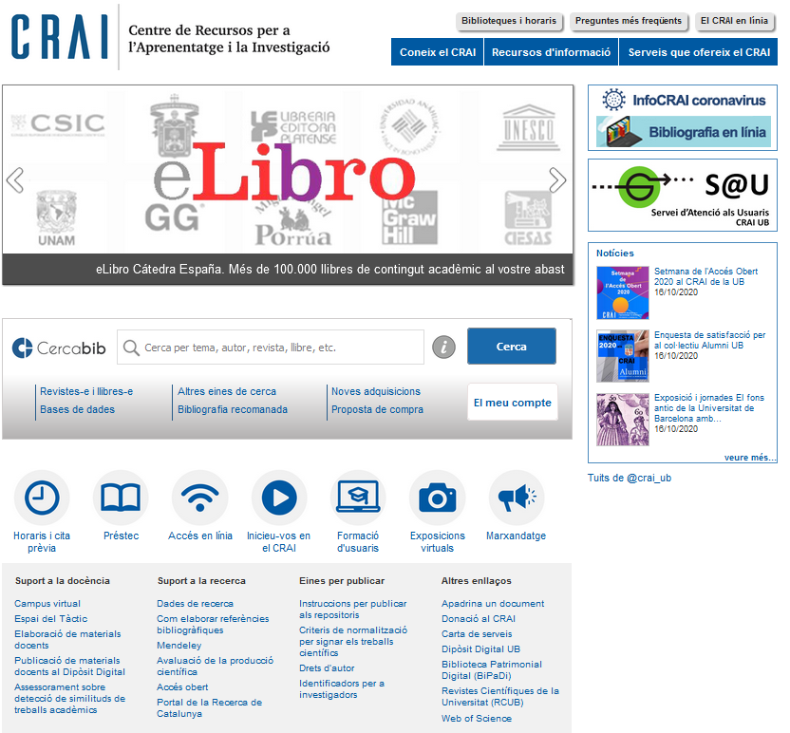
1
2
1. Biblioteques i horaris
2. Recursos i serveis CRAI UB
3. S@U. Servei d’atenció als usuaris
4. Cercabib
5. El meu compte
6. Enllaços ràpids
7. Suport a la Docència
8. Suport a la Recerca
3
4
4
5
6
5
7
8
Notes:
9

Slide 10
Aspectes pràctics:
Credencials UB
Gestió d’identitats UB
Àrea TIC / SAE
Apps
Fem UB
Notes:
10

Slide 11
Aspectes pràctics:
Carnet Targeta Universitària Intel·ligent (TUI). Funciona com a carnet de Biblioteca.
Intranet portal de gestió acadèmica i participació universitària.
Correu-e corporatiu
Credencials UB
Notes:
11

Slide 12
Aspectes pràctics:
ID Codi alfanumèric de 4 caracters
ID local A partir del correu UB. Si el correu és mgarm008@alumnes.ub.edu l’identificador és mgarm008.alumnes
Contrasenya Codi alfanumèric (amb condicions als caracters)
Gestió d’identitats
Notes:
12

Slide 13
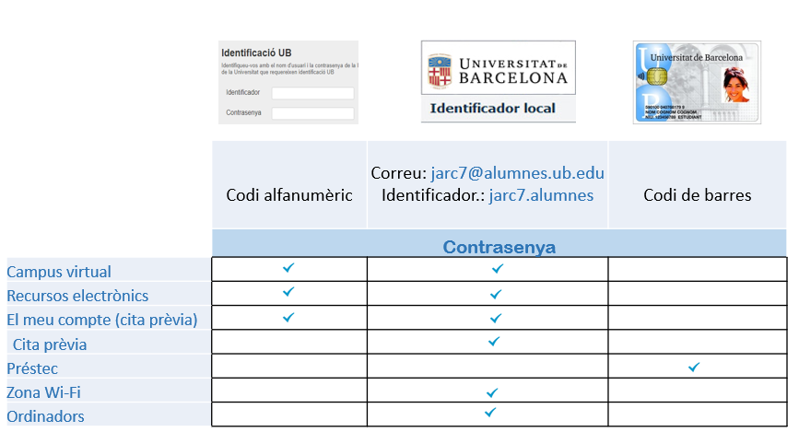
Gestió d’identitats
Notes:
13

Slide 14
Aspectes pràctics:
Configuració i instal·lació d'equips
Llicències de programari propietari
Solucions de connectivitat
Àrea TIC / SAE
Notes:
14

Slide 15
Aspectes pràctics:
SocUB
Campus Virtual
Apps
Notes:
15

Slide 16
Accés a la informació:
Cercabib
SIRE
El meu compte
Cerca bàsica
Notes:
16

Slide 17
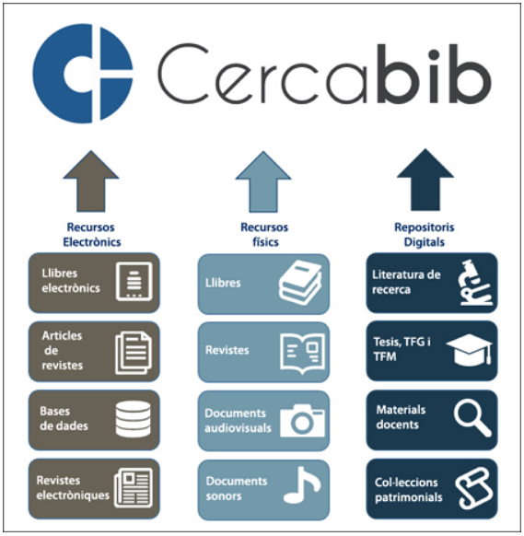

Accés a la informació:
Eina de descoberta que realitza cerques de manera simultània a tot el fons del CRAI al marge del suport, tipologia o ubicació del recurs.
Notes:
17

Slide 18
Accés a la informació:
Servei Intermediari d’Accés als Recursos Electrònics
d’informació contractats pel CRAI de la UB.
Notes:
18

Slide 19
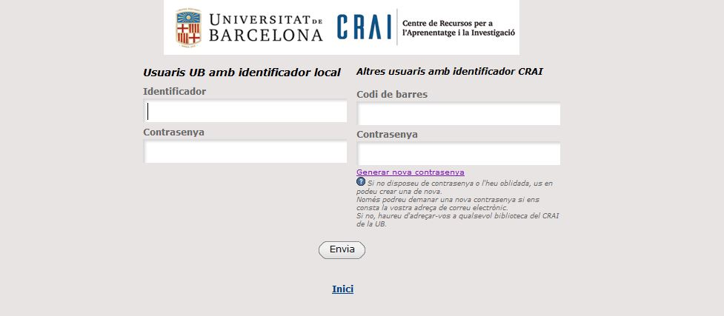
Accés a la informació:
El meu compte
Renovacions – Reserves - Historial
Notes:
19

Slide 20
Accés a la informació:
Préstec UB
PUC
Préstec Interbibliotecari
Préstec de documents
Notes:
20

Slide 21

Accés a la informació:
Podeu demanar documents de qualsevol CRAI Biblioteca UB.
Podeu endur-vos 20 documents durant 30 dies.
Bibliografia recomanada: 10 dies (BR de caps de setmana: 3 dies).
Audiovisuals: 7 dies.
Sancions : varia segons els tipus de document retornat amb retard.
Préstec UB
Notes:
21

Slide 22











Accés a la informació:
Servei de préstec consorciat gratuït que permet als usuaris sol·licitar i tenir en préstec documents d’una altra biblioteca del Consorci de Serveis Universitaris de Catalunya (CSUC).
Notes:
22

Slide 23
Accés a la informació:
Localitzar i obtenir l'original o la còpia de qualsevol tipus de document que no es trobi al CRAI de la UB ni disponible a d’altres universitats catalanes.
Aquest servei està subjecte a tarifes.
Préstec Interbibliotecari
Notes:
23

Slide 24
Accés a la informació:
Library Access
Thesaurus UB
Bases de dades i revistes-e
Repositoris digitals i Patrimoni bibliogràfic
Cerca especialitzada
Notes:
24

Slide 25

Accés a la informació:
Extensió del navegador que facilita l'accés als recursos
electrònics subscrits pel CRAI de la UB per tenir accés directe
al contingut.
Mostra fonts alternatives d'accés lliure per aquells que no estiguin
subscrits.
Notes:
25

Slide 26

Accés a la informació:
Vocabulari estructurat i controlat que s’utilitza
com a eina bàsica per a la indexació i recuperació per
matèries de tots els recursos d'informació del CRAI de la UB.
Útil per buscar per matèria / paraula clau en bases de dades i
buscadors.
Notes:
26

Slide 27
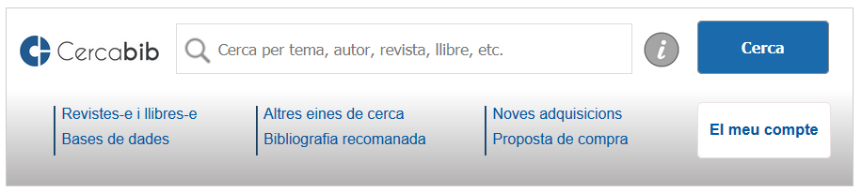
Accés a la informació:
Bases de dades
Revistes-e
Notes:
27

Slide 28








Accés a la informació:
Repositoris
Notes:
28

Slide 29
Suport a la Recerca:
Mendeley
Identificadors per a investigadors
Oficina Difusió Coneixement (GDR)
Avaluació de la producció científica
Eines i serveis
Notes:
29

Slide 30

Suport a la Recerca:
Gestor de referencies bibliogràfiques integrat a Cercabib i d’altres bases de dades disponibles a la UB. Permet realitzar les cites i bibliografies dels vostres treballs, organitzar les vostres recerques, col·laborar amb altres usuaris i conèixer els darrers documents publicats sobre el vostre àmbit temàtic.
Notes:
30

Slide 31
Suport a la Recerca:
ORCID
Scopus Author Identifier
Publons
Google Scholar
Identificadors per
a investigadors
Notes:
31

Slide 32

Suport a la Recerca:
Instruccions per publicar i difondre publicacions en els repositoris digitals.
Assessorament en drets d'autor i propietat intel·lectual.
Èmfasi especial en les alternatives de divulgació lliure. Informació i iniciatives sobre l'accés obert.
Gestió de Dades de Recerca (ex. Data Management Plans)
Notes:
32

Slide 33
Suport a la Recerca:
Selecció de recursos per avaluar la producció científica, útil per decidir
on publicar o detectar publicacions líders en un tram de recerca.
Ex.WoS – JCR – Scopus, etc.
Avaluació de la
producció científica
Notes:
33

Slide 34
Suport a la Docència:
Recursos sobre el plagi
Formació
Comunicació
S@U
Preguntes més freqüents
Eines i serveis
Notes:
34

Slide 35
Suport a la Docència:
Bones pràctiques per evitar el plagi en l’elaboració de treballs acadèmics citant i gestionant bibliografia per fer ús dels recursos d'informació aliens.
Recursos sobre el plagi
Notes:
35

Slide 36
Suport a la Docència:
Cursos i taller de formació a mida o programats, classes pràctiques i visites perquè milloreu els vostres coneixements i habilitats en la cerca d’informació, en l’ús de bases de dades especialitzades o del gestor bibliogràfic Mendeley.
Recursos d’autoformació
Sol·licitar informació bibliogràfica
Formació
Notes:
36

Slide 37
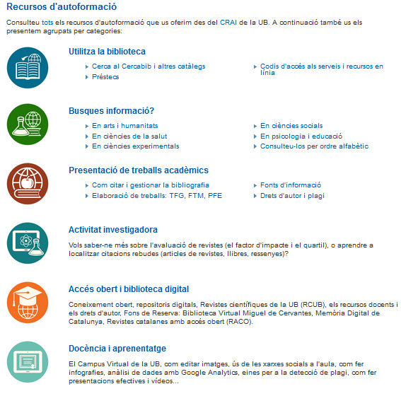
Formació

Slide 38






Suport a la Docència:
Canals de
comunicació
Notes:
38

Slide 39

Suport a la Docència:
Servei virtual de consultes
Funciona 24 hores al dia el 7 dies de la setmana
Et respondrem en un màxim de 48 hores
També ens podeu fer arribar queixes, suggeriments o agraïments
Notes:
39

Slide 40
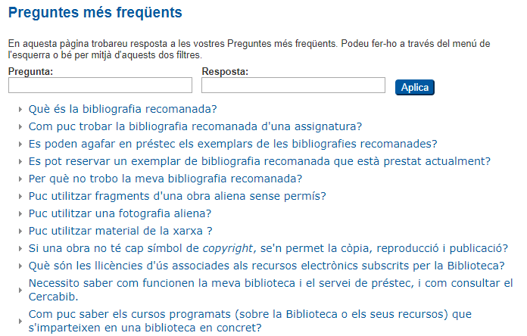
Suport a la Docència:
Preguntes
Més Freqüents
Notes:
40

Slide 41

Si us plau ajudan’s a millorar
http://crai.ub.edu/valora

Slide 42

Moltes gràcies!
© CRAI Universitat de Barcelona, curs 2020-21
42

